Slide 1

2022年高三一轮复习
第60讲
古代人类的迁徙和区域文化的形成
【课程标准】
通过了解古代历史上跨洲、跨国家、跨地区不同规模的人口迁徙，认识人口迁徙对人类文化和变迁的影响及其过程中出现的文化认同。

Slide 2
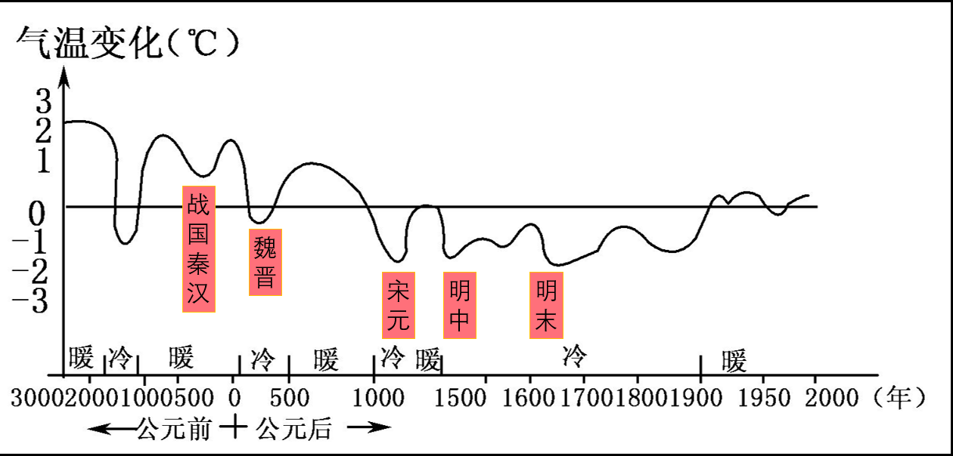
游牧民族VS农耕民族
游牧世界曾三次对农耕世界发起冲击：
1、公元前2千纪印欧人的迁徙；
2、3-6世纪亚欧游牧民族大迁徙；
3、14世纪蒙古人西征南掠。
——吴于廑《世界历史上的游牧世界与农耕世界》
中国5000年来气温变化曲线图，世界的以此做大致参考
Notes:
从地理气候上说，每当草原寒潮来临时，北方的游牧族群都会向南迁徙。从资源禀赋上说，草原地区所能承载的人口只是农耕地区的十分之一，游牧族群必须从中原获取粮食、茶叶、丝麻织品以维持生存和开展贸易。中原对周边族群强大的吸引力之一是先进的农业和手工业[参见：费孝通著，《中华民族的多元一体格局》，《北京大学学报(哲学社会科学版)》，1989年第4期。]

Slide 3
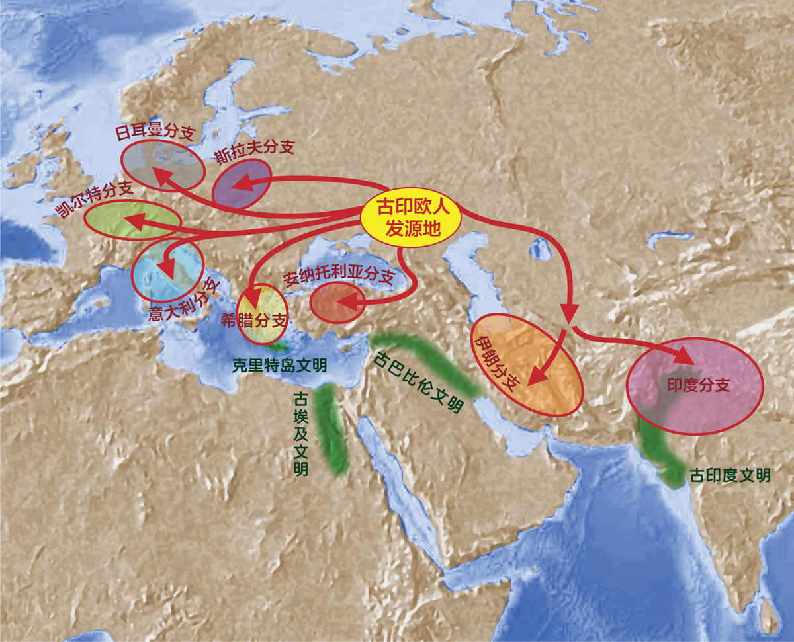
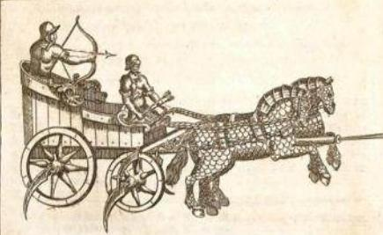
一、印欧人的迁徙及其对早期区域文化的影响
1、印欧人的迁徙
生活方式：驯化了欧洲野马，制造了轮式车——马拉战车。
古印欧人(印度欧罗巴人）：他们可能起源于东欧平原,没有掌握古埃及文明、印度河文明和华夏古文明那样的农业种植技术，只能靠渔猎、游牧为生，寻找食物成了他们的第一生存目标，食物的匮乏和来源的不固定使他们几乎无法在原地方长久定居，游牧和迁徙成为了古印欧人最显著的特征。

Slide 4
思考：阅读材料，结合所学知识，印欧人迁徙的原因和条件?
由于动物必须追逐水草为生，因此以驯化动物来获取主要生活资料的民族就走上了一条根据季节的变化和牧草的茂盛情况而迁徙不居的游牧生活道路。印欧人没有掌握农业种植技术，食物匮乏且来源不固定，使得印欧人无法进行定居生活。所以游牧和迁徙是印欧人的显著特征。
——赵琳《文明融合与文化冲突》
因为在公元前三千纪末以前就形成文明的地区中，小亚细亚离亚欧大平原最近，而公元前三千纪后半期正是公认的印欧语系各民族开始移民的时期。看来吸引他们的东西乃是毗邻的文明所具有的富庶，这种富庶使该地区很容易招致蛮族的劫掠。
——汤因比
游牧生活的习惯。
临近农业文明富庶的吸引。
食物匮乏却不固定。
直到公元前第二个千年，整个欧亚大陆的力量对比才开始发生逆转，各个伟大的古代文明才第一次受到游牧民族的生存威胁。马的驯养和较迟出现的冶铁技术是两个至关重要的发明,它们使游牧民族获得了新的作战能力。
——斯塔夫里阿诺斯《全球通史》
对马的驯服和冶铁技术的发明。

Slide 5
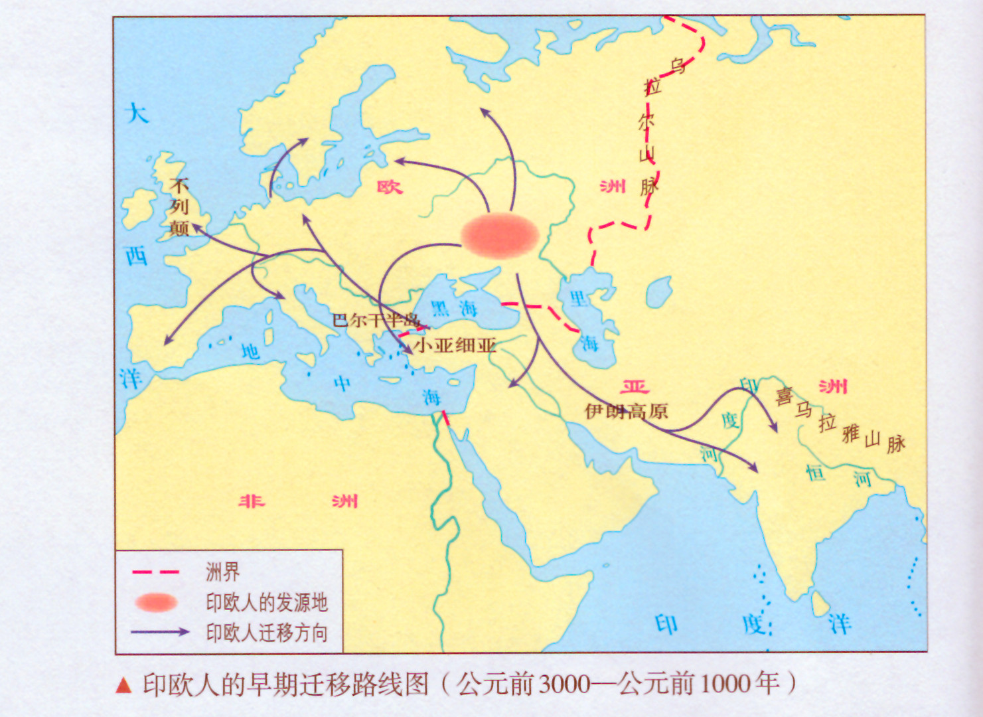
探究：结合下列迁徙路线示意图，介绍印欧人迁徙的路线并分析其有何特点？
①前2000年，进入巴尔干半岛，演变成后世的希腊人；
②前17世纪，进入小亚细亚，发展为赫梯人；
③前6世纪，进入伊朗高原，发展为波斯人；
④ 进入印度河流域，被称为雅利安人；
⑤占领了西欧北部的广大地区，被称为凯尔特人。
西欧北部
凯尔特人
⑤
印欧人
巴尔干半岛
希腊人
①
小亚细亚
赫梯人
②
印度恒河
雅利安人
伊朗高原
波斯人
④
③
迁徙特点：
①迁徙地域范围广；②持续时间长；③以武力征服；
④形成多种新的民族；⑤对区域文化发展影响深远。

Slide 6
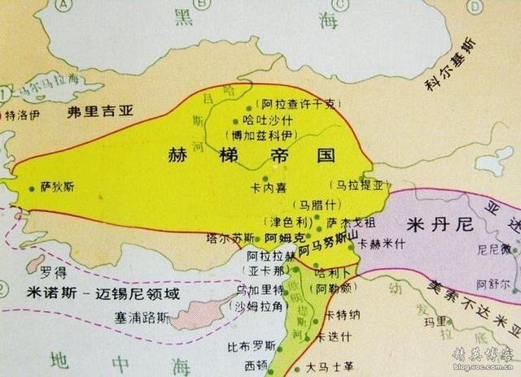
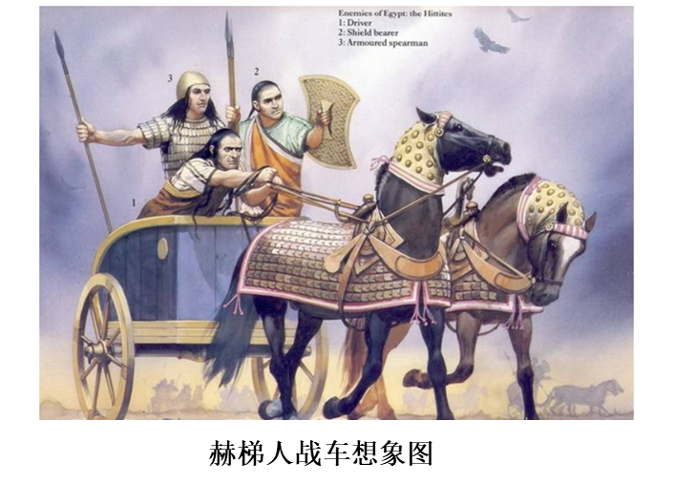
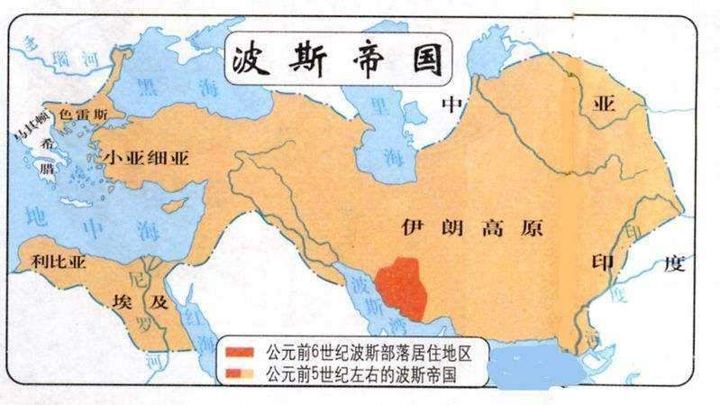
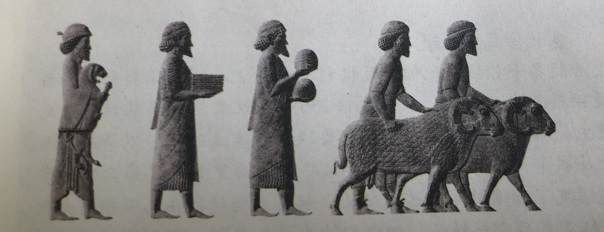
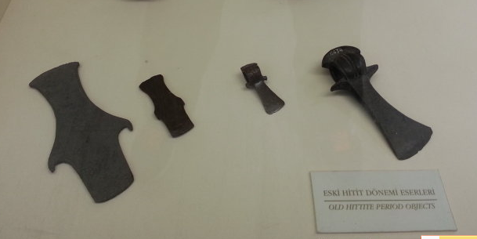
2、早期区域文化的影响
时间 | 区域 | 影响
BC17世纪-
BC13世纪末
赫梯
帝国
一度占领巴比伦城，多次与埃及发生争霸战争，冲击了古文明；传播了马车和铁器。
历史上第一个地跨亚、非、欧三洲的大帝国，并数次入侵希腊。在其宽容统治下，西亚和北非文明区首次被统一起来，西亚文明和希腊文明发生广泛而深入的交流。
BC6世纪-
BC4世纪末
波斯
帝国
赫梯人的战车想象图
赫梯人的铁器
波斯浮雕

Slide 7
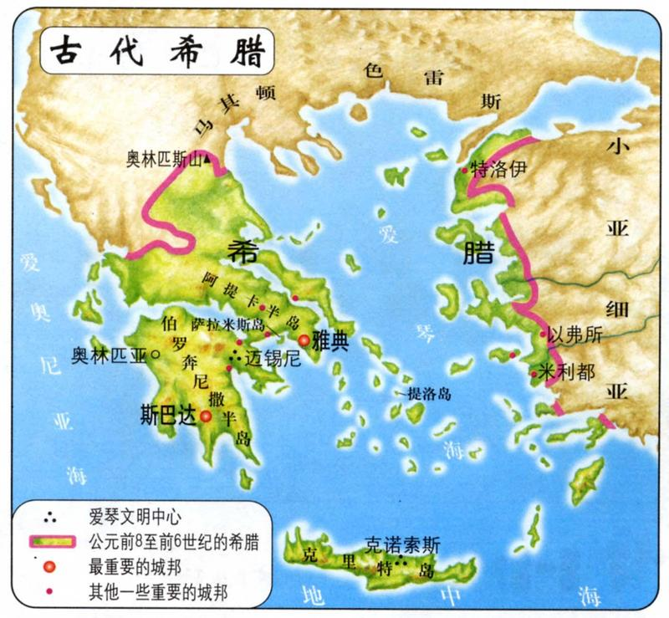
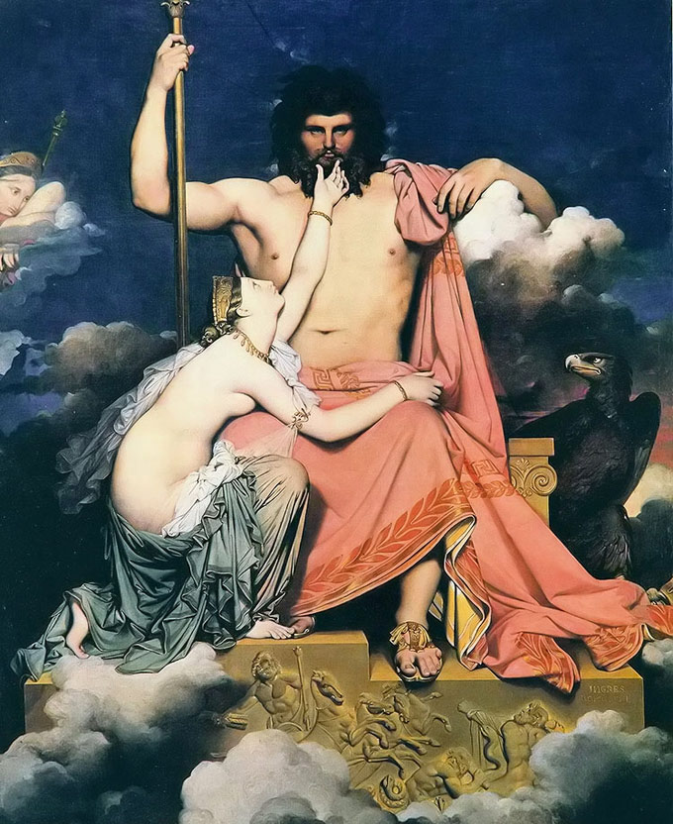

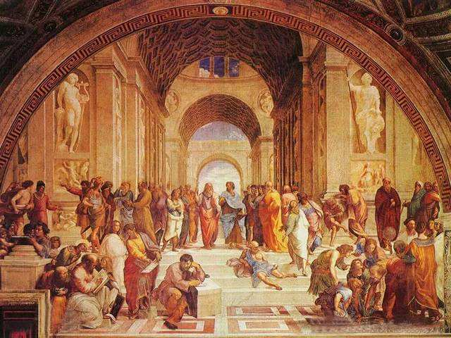
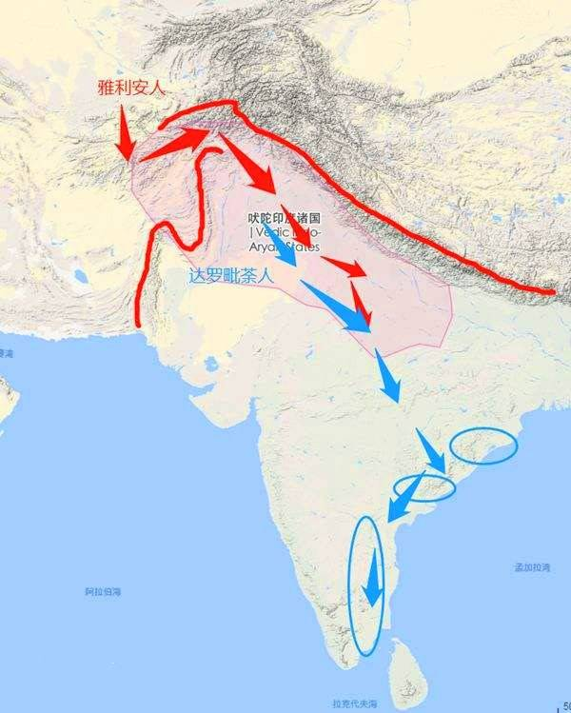
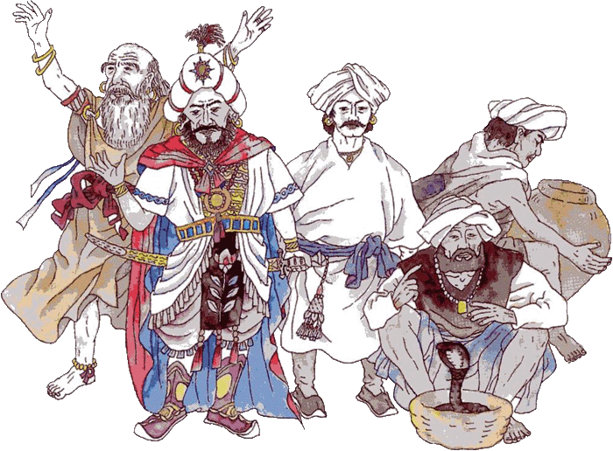
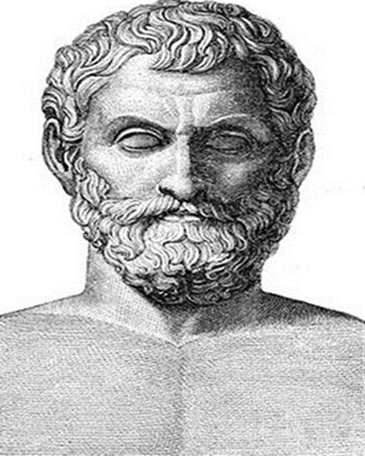

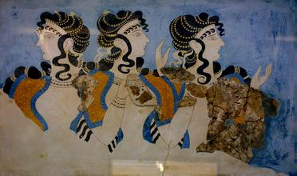
2、早期区域文化的影响
时间 | 区域 | 影响
古代
希腊
形成古代的希腊人。古希腊取得辉煌的文化成就，成为西方文明的一个重要源头。
BC2000左右-
把马和铁带到印度，将印度古文明从印度河流域拓展到恒河流域，并以后者为中心；种姓制度和佛教成为古代印度社会的重要符号，并对周边地区特别是东南亚产生重大影响。
古代
印度
BC600年左右-
黑暗时代
城邦文明
婆罗门
吠舍
旃陀罗
（贱民）
迈锡尼
文明
哲学家
泰勒斯
哲学家
普罗塔哥拉
克里特文明
刹帝利
首陀罗

Slide 8
结合材料，印欧人的迁徙对早期区域文化产生了哪些重要影响？
材料一 ……最终结果，除中东外，各地文明均被摧毁。其他地方的帝国都迅速地、接二连三地崛起和崩溃。
——斯塔夫里阿诺斯：《全球通史》，北京大学出版社
材料二 ……这次全球大迁徙有三大成就:马拉车的推广、青铜工艺的推广、商路的扩大与延伸。
——摘编自蓝琪《印欧种人的第一次迁徙对世界历史的影响》
材料三 虽然印度河流域的土著居民已被征服，且受到鄙视，但由于他们人数众多，文化又很先进，所以不能被灭绝、赶走或同化……相反，雅利安畜牧者定居下来、改营农业时，他们不得不与原先的居民靠的很近的生活。这样和平共处和胡同婚姻达数世纪以后，其必然结果是文化融合。
——斯塔夫里阿诺斯：《全球通史》，北京大学出版社
①一定程度上造成地区的动荡、文化的浩劫，摧毁了旧的文明。
如克里特文明、西亚的巴比伦文明；赫梯人灭掉古巴比伦，多次与埃及发生争霸战争；波斯人多次入侵希腊。
②新族群：通过征服和融合，形成新的民族。
（赫梯人、波斯人、希腊人和雅利安人）
③新文化：促进了不同种族、区域之间交流，推动文化的融合。
如冶铁技术传播、马拉战车和骑兵的出现改变了传统的作战方式。波斯首次将西亚和北非文明区域统一起来；雅利安人把马和铁带到印度，其种姓制度和佛教对周边地区产生重大影响。
④新文明：整体上推动了新的区域文明的形成与发展，对后世影响深远。
赫梯文明、波斯文明、古希腊文明、古印度文明等。

Slide 9
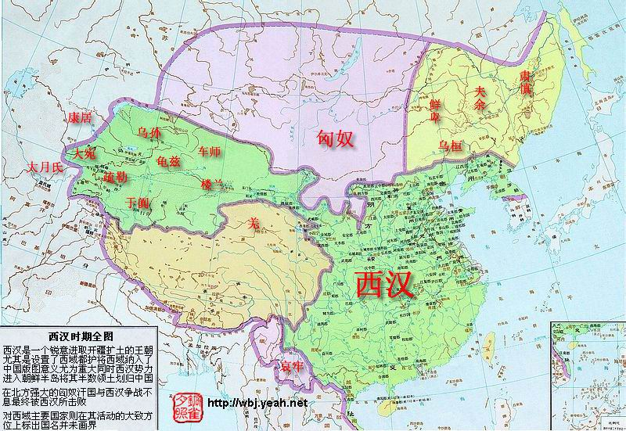
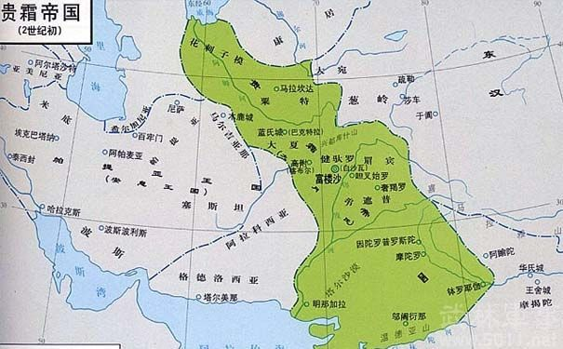
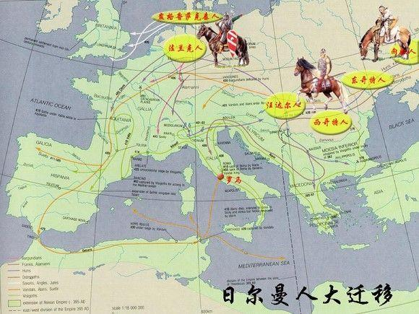
二、亚欧游牧民族迁徙对区域文化的影响
1、亚欧游牧民族的迁徙
时间 | 史实
公元前2世纪-2世纪
3-6世纪
7-8世纪中期
①匈奴势力强大，不断扩张。
②大月氏人西迁，建立贵霜帝国。
日耳曼人南迁。

Slide 10
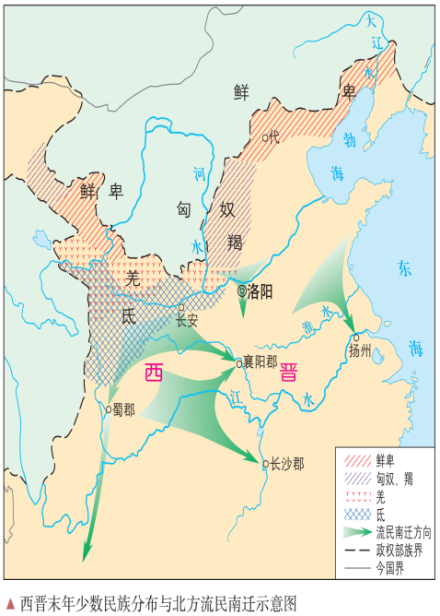
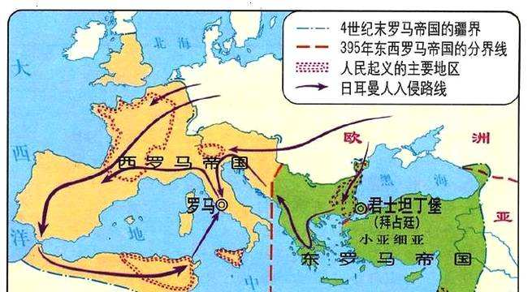
1、亚欧游牧民族的迁徙
时间 | 史实
公元前2世纪-2世纪
3-6世纪 | 中国
7-8世纪中期
①匈奴势力强大，不断扩张。
②大月氏人西迁，建立贵霜帝国。
日耳曼人南迁。
匈奴等少数民族内迁，建立政权，形成中国北方民族大交融。
北民南迁，促进江南地区经济的开发。
日耳曼灭亡西罗马帝国。

Slide 11
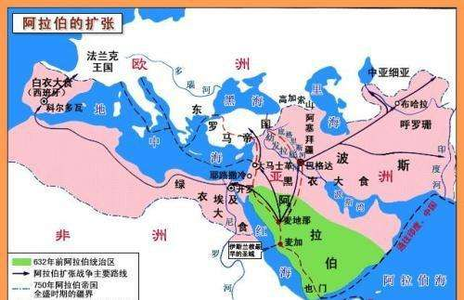
1、亚欧游牧民族的迁徙
时间 | 史实
公元前2世纪-2世纪
3-6世纪 | 中国
7-8世纪中期
①匈奴势力强大，不断扩张。
②大月氏人西迁，建立贵霜帝国。
日耳曼人南迁。
匈奴等少数民族内迁，建立政权，形成中国北方民族大交融。
北民南迁，促进江南地区经济的开发。
日耳曼灭亡西罗马帝国。
阿拉伯人扩张，建立起地跨亚、非、欧三洲的帝国。

Slide 12
思考：结合下列材料概括，游牧民族的迁徙对世界产生的影响?
一般认为：“只是随着地理大发现，西方国家的海外殖民扩张，以及世界市场的形成，过去长期存在的……相对隔绝状态才在越来越大的程度上被打破”
在冲击的过程中（游牧世界对农耕世界），两者间的联系增强，彼此都从对方学到了自己所缺少的某些技术……，那些在冲击以后在农耕世界定居下来的游牧、半游牧民族，几乎都放弃了以游牧为主的经济，走上了农耕化道路。
——《世界通史教程》
西罗马内部新生的封建因素与日耳曼人社会中依然大量存留的氏族制因素，通过民族大迁徙这一时代契机，发生了直接的碰撞，彼此逐渐结合到一起，催生出西欧的封建制度。这是西欧封建制度生成的一个重要特点。
——《高中历史教学参考资料（实验）》
①改变了亚欧大陆的政治格局，一批新的国家先后崛起；
（例如：大月氏西迁建立贵霜帝国，日耳曼人灭掉西罗马帝国，建立起一系列国家。）
②各个区域的文化在碰撞、交往和交融中发生了不同程度的变化；
（例如：融合东西方文化的阿拉伯文化；中古西欧，融合日耳曼因素、罗马因素和基督教因素所形成的的经院哲学、骑士文学和市民文学；拜占庭文化保存、继承了古代希腊罗马的部分文化遗产。）
③各民族在吸收其他民族文化的基础上促进了本民族文化的发展。
（例如：魏晋南北朝五胡内迁和汉族人南迁，各族之间杂居相处，相互学习，丰富了中华文化，造就了盛唐气象。）
Notes:
罗马因素：
封建关系（隶农制）、城市的自治制度
日耳曼因素：
1、征服加速破坏了罗马的奴隶制生产关系
2、氏族制度瓦解时期，面对罗马先进生产力，选择继承
3、亲兵制度（骑士制度、封建等级制）
基督教：
把罗马文化和日耳曼文化结合起来的承担者

Slide 13
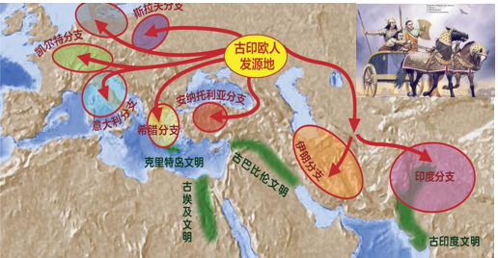
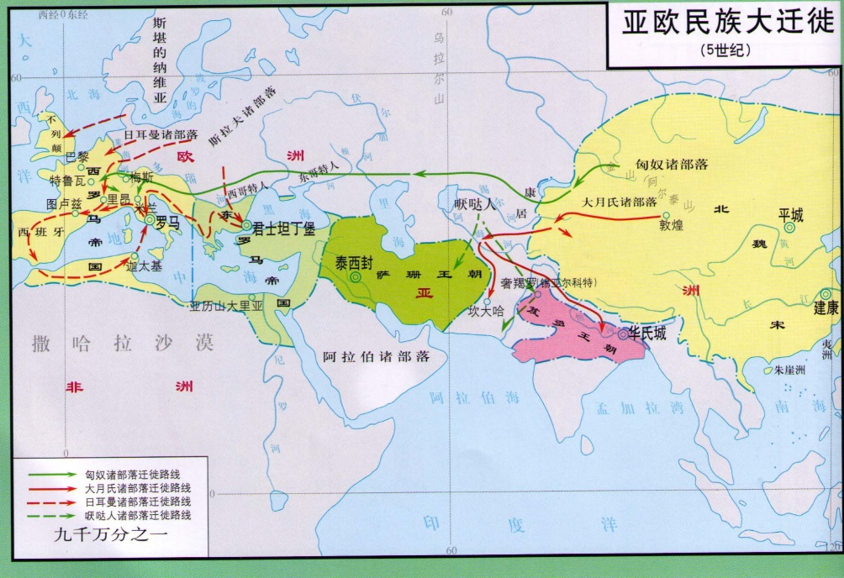
课堂小结
印欧人早期迁徙
亚欧游牧民族迁徙
古代人类
的迁徙
BC2000
BC1000
公元300
公元600
区域文化
的形成
早期（奴隶社会）
各区域文化的交融和产生
古代（封建社会）
各区域文化的交融和发展
多元文化的交融共存→共同推动了人类文明的进程。

Slide 14

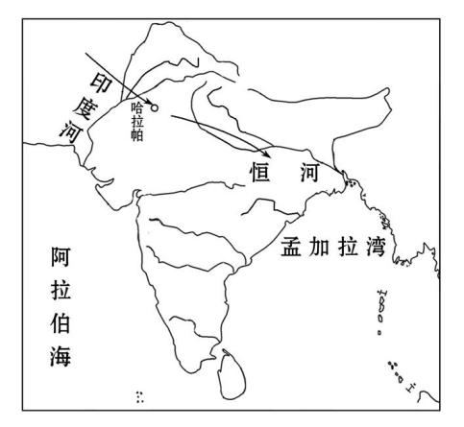

随堂演练
1、下图反映的是公元前14世纪-公元前10世纪上半叶，某民族的扩张路线。该民族是 ( )
A．苏美尔人
B．雅利安人
C．波斯人
D．阿拉伯人

Slide 15
随堂演练
2、贵霜帝国的建立，为佛教的东传创造了有利条件。2012年10月，位于古丝绸之路东道北段的宁夏回族自治区西吉县出土了17枚铜币，经鉴定为贵霜帝国的钱币。这表明贵霜帝国的建立( )
A．促进了南亚与中国之间的经济文化交往
B．沟通了中亚与欧洲之间的商贸联系
C．成为中西方文化交流的中枢地带
D．保存和继承了古希腊、罗马的文化遗产

Slide 16
随堂演练
3、约在1世纪，匈奴人开始迁徙，从而导致了一场延续数百年、波及亚欧大陆广大地域的民族大迁徙。这一迁徙的主要方向，一是西进，二是南下。在西方，这一迁徙浪潮所产生的影响是（ ）
A．成为西罗马帝国灭亡的根本原因
B．促成了日耳曼诸国的建立
C．加快了封建制度瓦解的进程
D．使赫梯人掌握了马拉战车技术

